Slide 1
PRŮVODCE PŘIJÍMACÍM ŘÍZENÍM
OSMILETÁ GYMNÁZIA

Slide 2
CO PROBEREME?
JEDNOTNÁ PŘIJÍMACÍ ZKOUŠKA
PODÁNÍ PŘIHLÁŠKY
PŘIJETÍ

Slide 3
PODÁNÍ PŘIHLÁŠKY NA OSMILETÁ GYMNÁZIA
ŘEDITEL GYMNÁZIA od 15. ledna do 31.ledna 2025 VLOŽÍ do DIPSY a zveřejní na stránkách školy:
kritéria pro přijetí
počet přijímaných
zda stanovil školní přijímací zkoušku – obsah,forma a rozsah učiva
zda je nutná zdravotní způsobilost ke studiu – NENÍ
SEZNAM PŘÍLOH

Slide 4
PŘIHLÁŠKA
Uchazeč podává nejvýše do 3 GYMNÁZIÍ
Přihlášku podává uchazeč střední škole.
Za nezletilého uchazeče podává přihlášku zákonný zástupce.
Termín pro podání je 20.února 2025.
Nejdříve lze podat přihlášku 1.2.2025.

Slide 5
Způsoby podání přihlášky
1. ELEKTRONICKÁ PŘIHLÁŠKA
ověřená elektronická identita NIA – nejčastěji Mobilní klíč eGovernmentu a Bankovní identita, (případně další způsoby přes NIA).
Přihláška se podává zcela ONLINE.
Zákonný zástupce se přihlásí do systému, ten je napojen na registr obyvatel, díky kterému uvidí ZZ seznam svých dětí, ze kterých vybere to, které chce přihlásit.

Slide 6
Nevyplňuje už žádné osobní údaje.
vybere ze seznamu až 3 OSMILETÁ GYMNÁZIA , do kterých chce podat přihlášku,
vybere je v pořadí dle priority pro přijetí,
uvidí přehledně informace o každé škole – přehled oborů vzdělání,počet letos přijímaných uchazečů i počty přihlášek a přijatých uchazečů v minulých letech (viz www.atlasskolstvi.cz nebo www.infoabsolvent.cz),
uvidí přehledně, jaké přílohy škola vyžaduje pro příslušný obor.

Slide 7
Tyto přílohy pak nahraje jako sken či fotky.
potvrdí odeslání, přijde rodiči email s potvrzením – HOTOVO
Dnem, kdy uchazeč potvrdí přihlášku v informačním systému přijímacím řízení, je přihláška podána do všech oborů středního vzdělávání, do kterých se uchazeč hlásí.
Uchazeč nepotřebuje elektronický podpis.
Pokud je uchazeč přihlášen jinou osobou než zákonným zástupcem, bude zobrazeno varování

Slide 8
Veškerá komunikace se zákonným zástupcem/ uchazečem se vede v rámci systému, neposílá se žádný dopis fyzicky.
Zpráva v systému má fikci doručení 10 dnů.
Veškeré přílohy přihlášek je možné si ze systému stáhnout.

Slide 9
PŘÍLOHY
DOLOŽENÍ PROSPĚCHU ZE ZÁKLADNÍ ŠKOLE- bude vydáno současně s vysvědčením za 1.pololetí – 30.ledna 2025
LÉKAŘSKÉ POTVRZENÍ SE NEVYŽADUJE!!!
NEZAPOMENOUT NA DOPORUČENÍ NA ÚPRAVU PODMÍNEK PŘIJÍMACÍHO ŘÍZENÍ –vydává PPP či SPC

Slide 11
POZITIVA:
jednoduchý výběr ze všech škol, stačí vybrat školu, informace na jednom místě,nemusí listovat v katalogu apod.
u každé školy vidí počty přihlášek a počty přijatých
přílohy se přikládají v kopiích, stačí si ponechat pro potřeby u sebe 1 originál každé přílohy
pozvánka ke zkouškám přijde elektronicky
po vyhodnocení JPZ uvidí výsledky svého dítěte
šetří čas i peníze za podání přihlášky

Slide 12
DALŠÍ ZPŮSOB PODÁNÍ PŘIHLÁŠKY
PODÁNÍ PŘES WEBOVÉ ROZHRANÍ - VÝPIS
- osoba vyplní vše online, ale bez přihlášení, proto se nebudou předvyplňovat údaje z registru obyvatel a musí všechny vyplnit.
TEDY:
- ZZ vstoupí do systému bez přihlášení, vyplní potřebné osobní údaje o sobě i svém dítěte.

Slide 13
- vybere si ze seznamu až 3 osmiletá gymnázia
- vybere je v pořadí dle priority pro přijetí,
- uvidí přehledně dokumenty, které je nutno dodat k přihlášce – ty nahraje jako sken či fotky,
- potvrdí odeslání a následně na email uvedený v kontaktních údajích obdrží VÝPIS PŘIHLÁŠKY K VYTIŠTĚNÍ,
-získaný výpis vytiskne (tolikrát na kolik škol se hlásí dítě), podepíše jej a doručí v listinné podobě do každé školy BEZ PŘÍLOH.

Slide 14
- přihláška je podána odesláním vytisknutého a podepsaného výpisu, nikoliv samotným zadáním dat do informačního systému.
- výpis má unikátní osmimístný kód (včetně čárového kódu) pro „přepis“ do systému,
- ředitel každé střední školy přepíše osmimístný kód (nebo načte čárový kód) do systému, a tím se mu objeví elektronická přihláška (při prvním přijetí proběhnou lustrace v základních registrech),
dále se s touto přihláškou pracuje jako s elektronickou.

Slide 15
POZITIVA VERSUS NEGATIVA
POZITIVA:
- jednoduchý výběr ze všech škol, stačí vybrat školu, informace na jednom místě, nemusí se hledat v katalozích apod.,
- u každé školy info o počtu přihlášek a uchazečů v minulých letech,
- stačí jedna kopie od každé přílohy.
NEGATIVA:
- musí se doručit listinná podoba přihlášky do každé školy,

Slide 16

- pozvánka přijde doručeným dopisem,

Slide 17
TISKOPIS MŠMT
- zveřejní jej způsobem umožňující dálkový přístup (polovina prosince)
- všechny přihlášky jsou stejné, rozesílají se na střední školy i s přílohami
POZITIVA:
- není potřeba počítač ani mobilní telefon
NEGATIVA:
- ke každé přihlášce se musí přiložit listinné kopie všech příloh,
- musí se doručit listinná přihláška se všemi přílohami do každé školy,

Slide 18
- musí se dohledat přesný název a adresu každé školy, kód oboru a jeho přesný název i se zaměřením,
- pozvánka ke zkouškám přijde doporučeným dopisem,

Slide 19
ÚDAJE Z TISKOPISU DO systému….
Nezbytné údaje o uchazeči a volbě oborů vzdělání (rodné číslo apod.) vkládá do systému škola uvedená na prvním místě,a to do 25.února 2025, druhá a třetí škola v pořadí zkontroluje údaje do 27.února 2025 podle své listinné přihlášky.
Systém vygeneruje registrační číslo uchazeče, které musí poslat zákonnému zástupci či uchazeči (buď s pozvánkou či samostatně) vždy ředitel první školy.
Neshody mezi zákonnými zástupci budou řešeny jako doposud, tzn. správním řízení se přeruší a zákonní zástupci budou vyzváni k dohodě a doložení prohlášení o dohodě, v případě neshody situaci řeší soud.

Slide 20
Systém bude také disponovat kontrolou (zobrazí notifikaci ředitelům škol), zda u uchazečů neexistuje podání více přihlášek než tři, (jeden rodič podá tři přihlášky v listinné podobě a druhý jiné přihlášky v elektronické podobě).

Slide 21
POŘADÍ OSMILETÝCH GYMNÁZIÍ
- uchazeč v přihlášce uvede pořadí osmiletých gymnázíí- pořadí uvedené v přihlášce vyjadřuje přednostní volbu oboru středního vzdělání
- po uplynutí termínu pro podání přihlášky nelze pořadí osmiletých gymnázií měnit
POKUD NEBUDE PŘILOŽENA NĚJAKÁ PŘÍLOHA, KTEROU ŘEDITEL ŠKOLY POŽADUJE, ŘEDITEL VYZVE ZZ K DOLOŽENÍ.

Slide 22
SHRNUTÍ PODÁNÍ PŘIHLÁŠKY
Přes webovou stránku- posílá se VYTIŠTĚNÝ VÝPIS NA VŠECHNY ŠKOLY
ON LINE – nic se neposílá papírově
TISKOPIS – na všechny školy papírově i s přílohami
MUSÍ BÝT DO
20. ÚNORA 2025

Slide 23
ORGANIZACE JEDNOTNÉ PŘIJÍMACÍ ZKOUŠKY
Uchazeč, který se hlásí alespoň do jednoho oboru středního vzdělání, do kterého se koná jednotná zkouška, může jednotnou zkoušku konat dvakrát.
CZVV 1. března 2025 určí, který uchazeč kde a kdy koná JPZ předá tyto informace ředitelům středních škol.
Rozdělovat se bude primárně podle vzdálenosti školy od bydliště a sekundárně podle kapacity školy pro JPZ.
Je možné přiřadit uchazeče 2 do jedné školy.

Slide 24
POZVÁNKY K JPZ
Ředitel školy může stanovit konání školní přijímací zkoušky s tím, že ale minimálně 1 termín musí být v jiný den, než jsou termíny JPZ – VESMĚS SE TO NEDĚLÁ!!!
Ředitel střední školy může zadat termíny školních zkoušek konkrétním uchazečům v prostředí systému (s možností doplnění dalších informací), pokud ho bude využívat ke generování pozvánek.
Pozvánky k JPZ a školní přijímací zkoušce posílá ředitel školy, a to 14 dní před termínem konání, a to buď odesláním zprávy v systému (platí pro elektronicky podané přihlášky) nebo zašle v listinné podobě (platí pro výpisy a tiskopisy).

Slide 25
TERMÍNY
JEDNOTNÁ PŘIJÍMACÍ ZKOUŠKA:
                Osmileté a šestileté: 15.a 16. dubna 2025
ŠKOLNÍ PŘIJÍMACÍ ZKOUŠKA:
Od 15.března do 23. dubna 2025
JPZ - NÁHRADNÍ TERMÍN PRO VŠECHNY OBORY: 29.4.+30.4.2025
ŠKOLNÍ PŘIJÍMACÍ ZKOUŠKA – náhradní:
Od 24. dubna do 5. května 2025

Slide 26
Uchazeč,který se pro vážné důvody k řádnému termínu přijímací zkoušky nedostavil a svoji neúčast písemně nejpozději do 3 pracovních dnů omluvil řediteli školy, ve které měl přijímací zkoušku konat, koná zkoušku v náhradním termínu (na stejné škole,kde byl řádný termín).
Ředitel školy může stanovit, že hodnotí splnění kritérií přijímacího řízení uchazečem také podle hodnocení na vysvědčeních z předchozího vzdělávání nebo dalších skutečností, které osvědčují vhodné schopnosti, vědomosti a zájmy uchazeče.

Slide 27
Hodnocení JPZ se na celkovém hodnocení splnění kritérií přijímacího řízení uchazečem podílí nejméně 60 %.
Uchazeči se do celkového hodnocení započítává lepší výsledek z písemného testu z českého jazyka a literatury a písemného testu z matematiky.
Další hodnocení splnění kritérií stanoví ředitel školy.
Ředitel školy může v rámci kritérií pro přijetí stanovit hranici úspěšnosti v jednotné zkoušce, ve školní přijímací zkoušce, nebo v celkovém hodnocení při PŘ, které musí uchazeč dosáhnout jako nezbytné podmínky přijetí.

Slide 28
Průběh jednotné zkoušky v učebně
Při úvodní administraci zadavatel seznámí uchazeče s následujícími pravidly pro konání zkoušky:
➢ psací potřeby – povolená pouze propiska, nesmí propíjet, nesmí být gumovatelná, nesmí psát slabě nebo přerušovaně
➢ zápis odpovědí a jejich oprav – do ZA (nejde-li o uchazeče se SVP)
➢ nepovolené pomůcky – např. mobilní telefony, chytré hodinky, kalkulačky
➢ časový limit
➢ možnost konání přestávek – SVP nebo zdravotní důvody
ke konci zkoušky zadavatel upozorní na zbývající čas (10 min. a 5 min. před koncem) a příp. připomene uchazečům, že je nutné přepsat odpovědi do ZA.

Slide 29
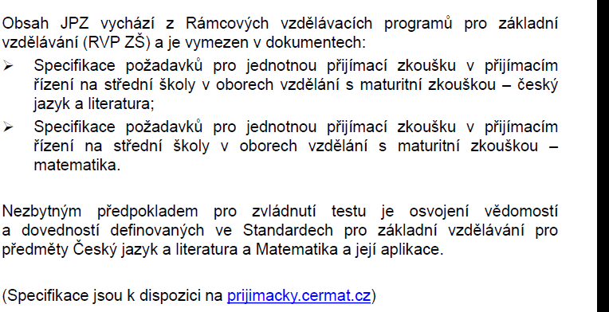

Slide 30
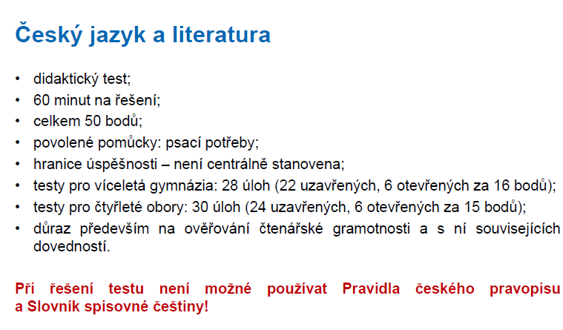

Slide 31
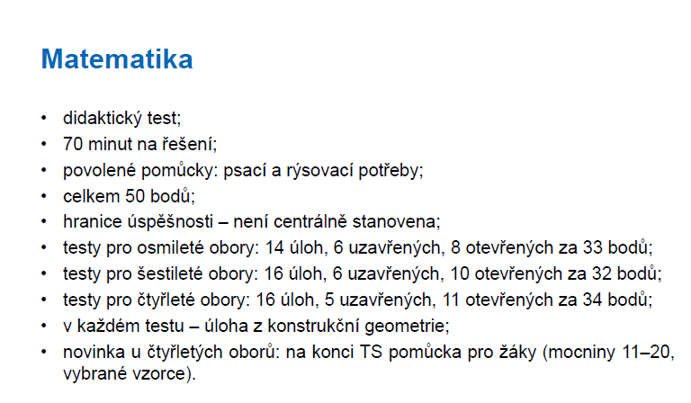

Slide 32
ŠKOLNÍ PŘIJÍMACÍ ZKOUŠKA
termín musí být vyhlášen nejméně 14 dní předem
v rozmezí 15. 3. – 23. 4. 2025
2 termíny, alespoň jeden nekoliduje s JPZ
náhradní termín 24. 4. – 5. 5. 2025
alespoň jeden termín nekoliduje s JPZ
pozvánka se posílá nejméně 14 dní před konáním zkoušky
pozvánka pro náhradní termín nejméně 7 dní předem

Slide 33
VÝSLEDEK PŘIJÍMACÍHO ŘÍZENÍ
CZVV zveřejní škole výsledky JPZ 6.5.2025.
Ředitel školy 7.5.2025 zadá do informačního systému seznam uchazečů a jejich pořadí.
Uchazeči nesmí sdílet stejné pořadí.
Uchazeči, kteří nesplnili kritéria přijímacího řízení,mají uveden příznak „nesplnil kritéria“a pořadí nemají vyplněno.
Systém 8.5. 2025 rozdělí uchazeče do oborů podle jimi zvolené priority a zašle řediteli střední školy prostřednictvím systému informaci o stavu „přijetí/nepřijetí“ včetně důvodu nepřijetí (zda byl přijat do jiného boru či z kapacitních důvodů).

Slide 34
Umístí-li se uchazeč na místě opravňujícím k přijetí do více oborů středního vzdělání, bude přijat do oboru umístěného z těchto oborů na přednostnějším pořadí uvedeném na přihlášce, do ostatních oborů nebude přijat.
Ředitel 9.5. 2025 provede kontrolu a potvrdí výsledky.
V případě nesrovnalostí komunikuje ředitel s CZZV.
TEDY UCHAZEČ BUDE PŘIJAT JEN NA JEDNU ŠKOLU ČI PŘÍPADNĚ NEBUDE PŘIJAT NIKAM!!!

Slide 35
Ve dnech 12. až 14. května 2025 – nahlížené do spisu pro ZZ, případně zletilé uchazeče.
Výsledky PŘ zveřejní všechny střední školy 15. května 2025.
Rozhodnutí o přijetí nebo nepřijetí ke vzdělávání se oznamují zveřejněním seznamu uchazečů pod přiděleným registračním číslem s výsledkem řízení u každého uchazeče.
Nepřijetí se nevydává ani u nepřijatých uchazečů.
Ve škole jsou výsledky zveřejněny nejméně 15 dní.

Slide 36
Seznam obsahuje také hodnocení jednotné zkoušky, školní přijímací zkoušky, talentové zkoušky a hodnocení ostatních kritérií, pokud jsou součástí přijímacího řízení.
Uchazeči v systému uvidí výsledky ve všech oborech, kam podali přihlášky, a to nejdříve po uzavření verifikace, tj. 9.5. či 10.5.2025.
Seznam se zveřejňuje na veřejném přístupném místě ve škole a způsobem umožňujícím dálkový přístup v informačním systému. Zveřejněním seznamu se považují rozhodnutí za oznámená.

Slide 37
Rozhodnutí o přijetí nebo nepřijetí ke vzdělávání se v písemné formě podle správního řádu nevyhotovuje a do spisu se nečiní záznam. Součástí spisu je seznam dle viz výše.
VZDÁNÍ SE PRÁVA NA PŘIJETÍ
Uchazeč se může vzdát práva na přijetí do daného oboru středního vzdělání. Vzdáním se práva na přijetí do daného oboru středního vzdělání uchazeči nevzniká právo na přijetí do jiných oborů vzdělání v daném kole přijímacího řízení. Ředitel školy může takto uvolněné místo obsadit až v dalším kole přijímacího řízení.

Slide 38
ODVOLÁNÍ
Odvolání lze podat ve lhůtě 3 pracovních dnů ode dne zveřejnění výsledků přijímacího řízení .
Odvolání se podává proti výsledkům přijímacího řízení, né proti nepřijetí. Tzn. jedná se o opravné a podobné prostředky, tedy nemají vliv na přijetí.
Odvolání proti nepřijetí z kapacitních důvodů nemá smysl. Uvolněná místa se obsazují v dalších kolech.
Smysl dává odvolání např. z důvodu chybného zadání, chybného hodnocení podle kritérií nebo narušení průběhu zkoušky.

Slide 39
DRUHÉ KOLO PŘIJÍMACÍHO ŘÍZENÍ
Ředitel může vyhlásil DRUHÉ KOLO – probíhá jako první – tři přihlášky.
SEZNAM VOLNÝCH MÍST – informační systém.
V PŘÍPADĚ OSMILETÝCH GYMNÁZIÍ SE NEPŘEDPOKLÁDÁ.
ALE MŮŽE SE STÁT?!?!

Slide 40
TERMÍNY DRUHÉHO KOLA
Termín může být vyhlášen – do 18.5.2025
Termín podání přihlášky – do 24. 5. 2025.
Termín školní zkoušky: 8. – 12. 6. 2025
1 řádný termín.
Náhradní termín se nekoná.
Pozvánka nejméně 7 dní předem.
Nahlížení do spisu – 19. a 21. června 2025
Ředitel zveřejní výsledky - 23.6.2025

Slide 41
SHRNUTÍ
DO 20.2. 2025 PODAT PŘIHLÁŠKU!!!
CO DĚLAT?
- mít vybrané tři školy dle priority
- rozhodnout se, jakou formou budete podávat přihlášku

Slide 42
NABÍZÍME….
KONZULTAČNÍ ODPOLEDNE:
bude upřesněno v lednu!!!
Přihlášku podáme buď elektronicky, či vytiskneme VÝPIS či vyplníme tiskopis.

Slide 43
KDE JEŠTĚ HLEDAT POMOC
www.prihlaskynastredni.cz
www.msmt.cz
www.cermat.cz – aplikace TAU
www.edu.cz
ZKOUŠKA NA ZKOUŠKY - 3.12.2024 proběhly
PŘIJÍMAČKY NANEČISTO – SCIO –placené

Slide 44

PŘEJEME ÚSPĚŠNÉ ZVLÁDNUTÍ PŘIJÍMACÍHO ŘÍZENÍ!!!
A KLIDNÝ ADVENT !!!
Kontakty:
marketa.krcmarova@3zskolin.cz
321 621 284

